Slide 1
Ostatní živočichové v okolí rybníků
4. třída

Slide 2
Obojživelníci a plazi
Zkus říct znaky obojživelníků
Zkus říct znaky plazů
Obojživelníci
žijí na souši i ve vodě
Z vajíček se líhnou pulci – ti dýchají žábrami a žijí ve vodě
Dospělí jedinci dýchají plícemi a žijí na souši
Plazi
Většinou žijí na souši
Dýchají plícemi
Tělo mají pokryté šupinami nebo krunýřem

Slide 3
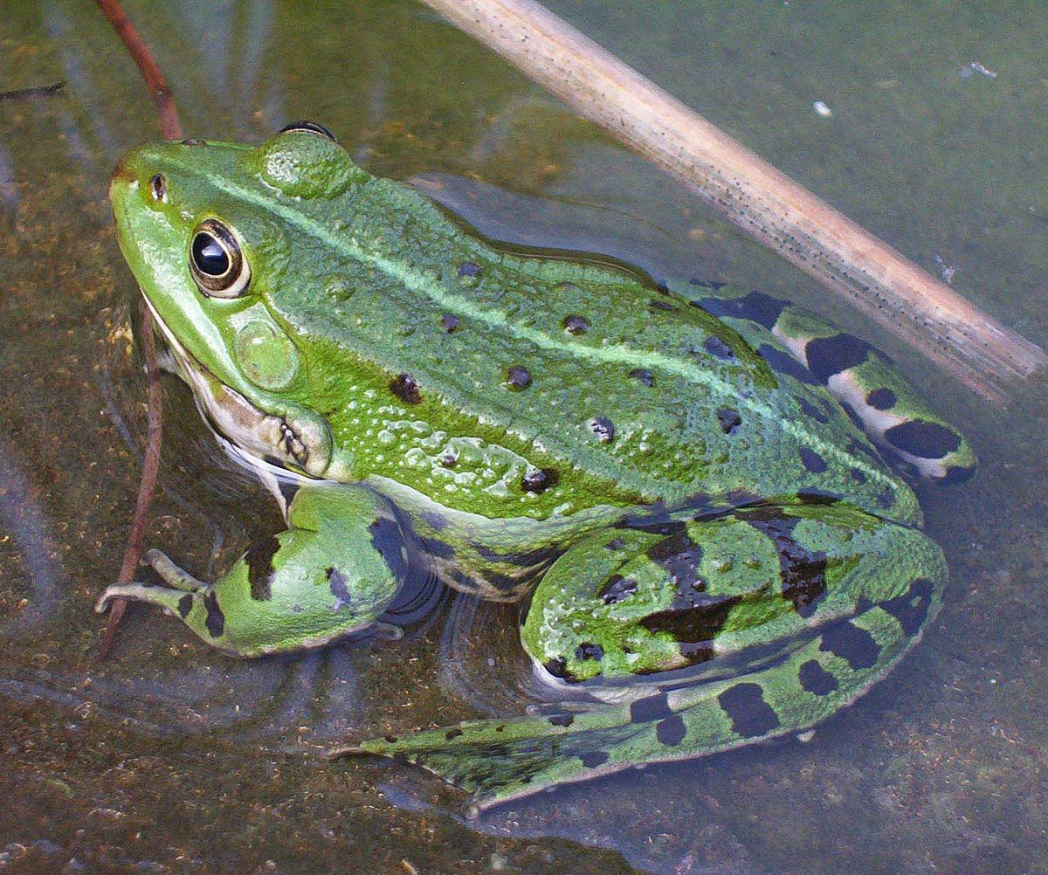
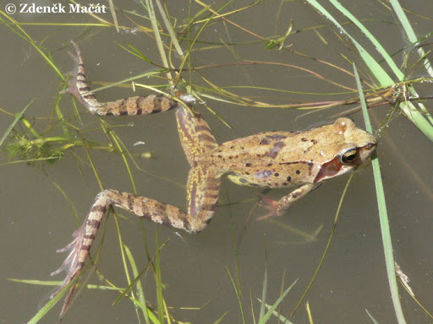
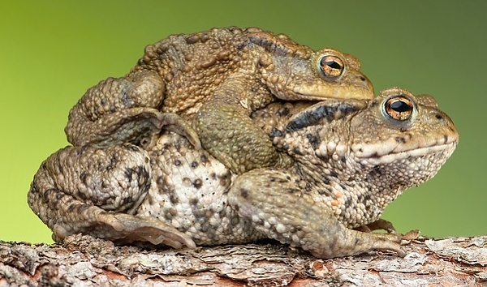
Skokan zelený
Mezi prsty má plovací blány, pomocí nich plave
Živí se drobnými živočichy
Nejčastější obojživelník v okolí rybníků
Skokan hnědý
Ropucha obecná

Slide 4
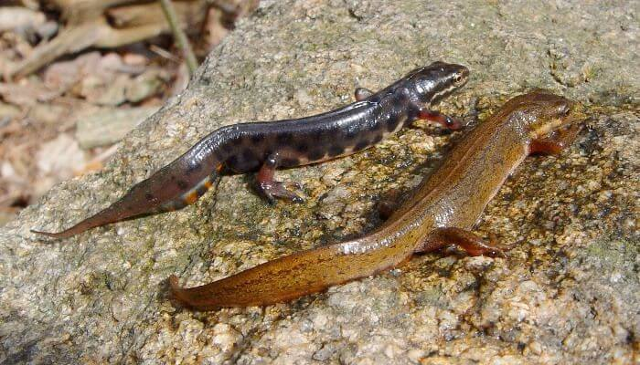
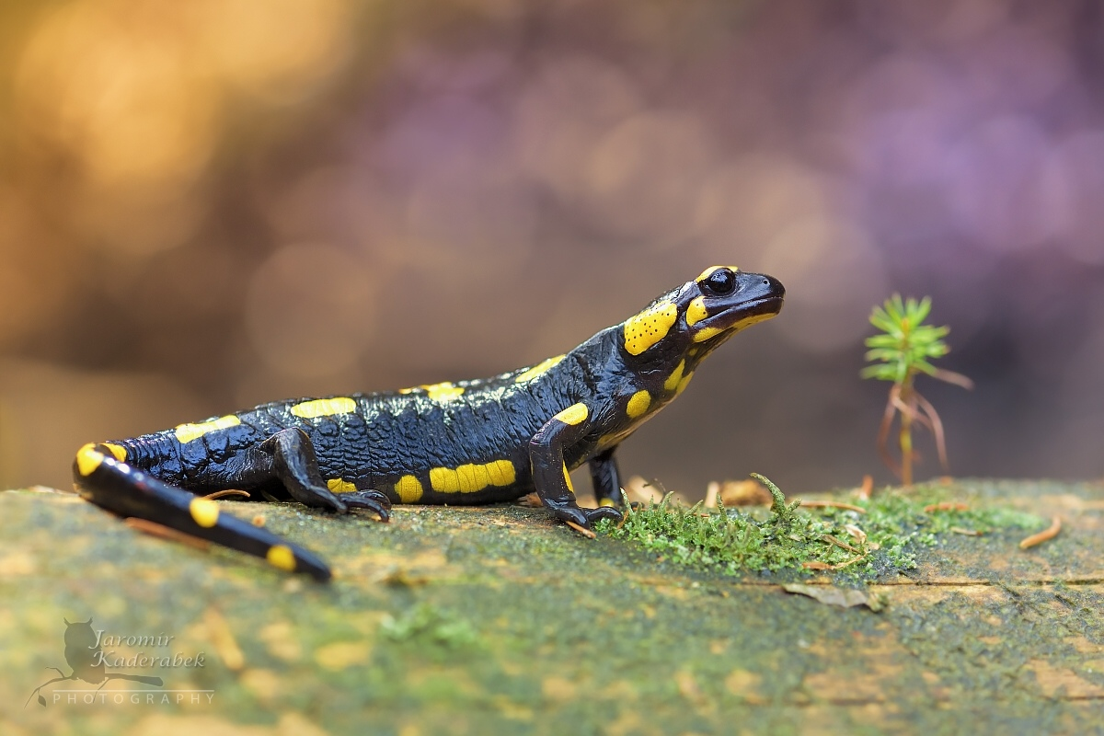
Další obojživelníci
Čolek obecný
Mlok skvrnitý

Slide 5
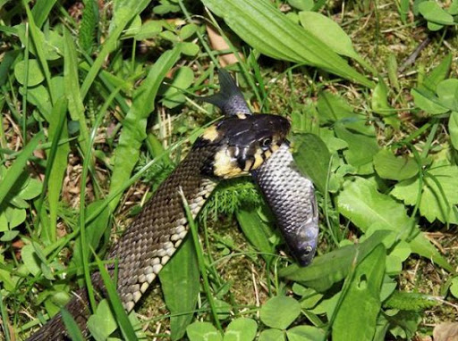
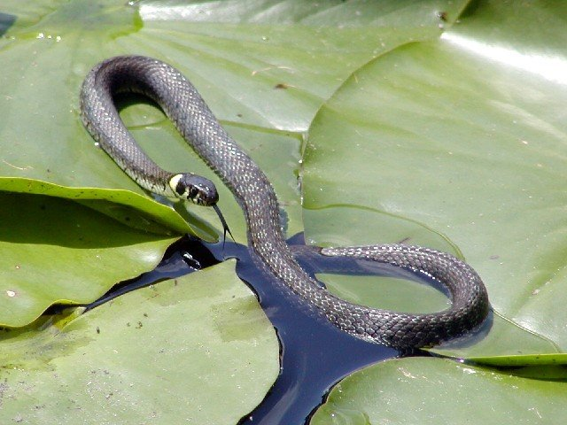
Užovka obojková
Můžeme ji vidět na vodě nebo na břehu
Má výrazné žluté půlměsíčky za hlavou
Živí se žábami, hmyzem i rybkami
Kořist polyká v celku
Nejedovatý plaz

Slide 6
ptáci
Zkus říct znaky ptáků
Pohybují se často ve vzduchu
Tělo mají pokryté peřím
Přední končetiny jsou přeměněny v křídla
Hlava je zakončena zobákem
Můžeme je spatřit na břehu i na vodě

Slide 7
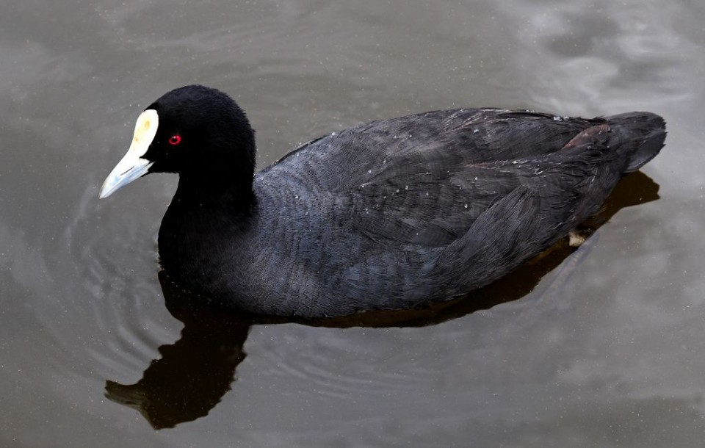
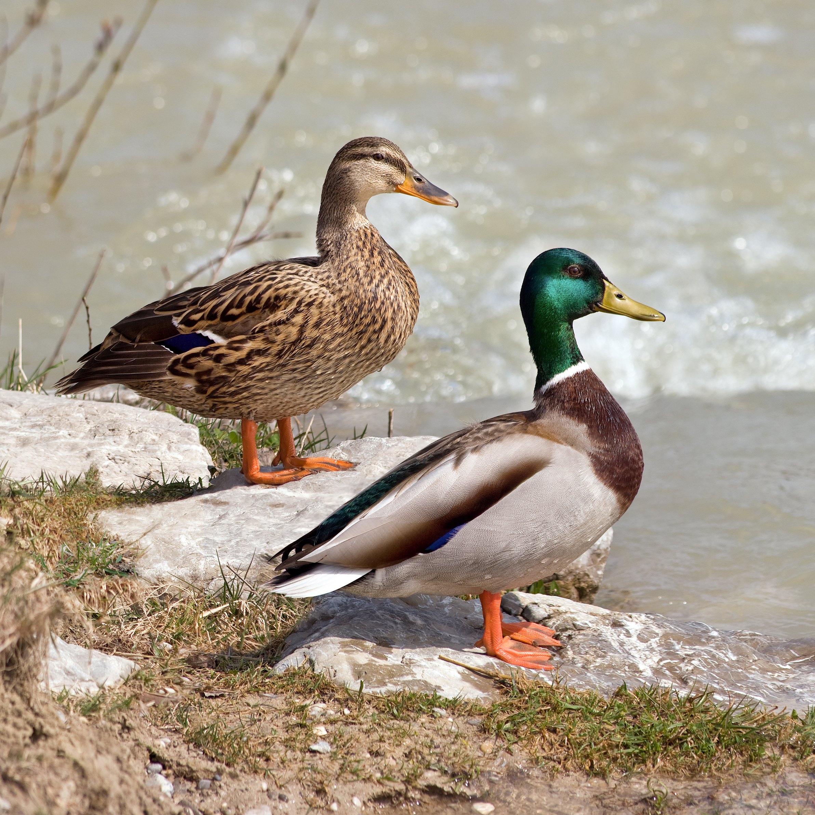
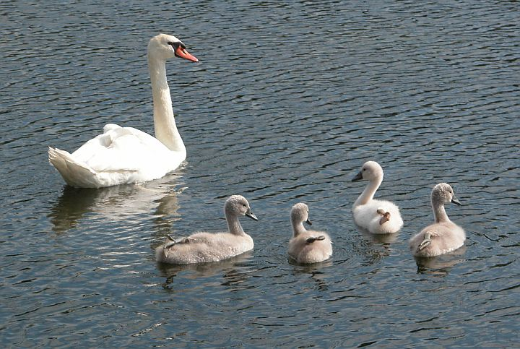
Kachna divoká
Nejhojnější vodní pták
Samec a samice se barevně liší
Je všežravec
za potravou se může i potápět
Lyska černá
Má černé peří a bílou lysinu na hlavě
Živí se všežravě
Za potravou se může potápět
Labuť velká
Největší vodní pták
Živí se převážně rostlinnou potravou
Je to pták stálý

Slide 8
savci
Zkus říct znaky savců
Žijí na souši, ve vodě i ve vzduchu
Tělo mají převážně pokryto srstí
Většina rodí živá mláďata, která sají mateřské mléko

Slide 9
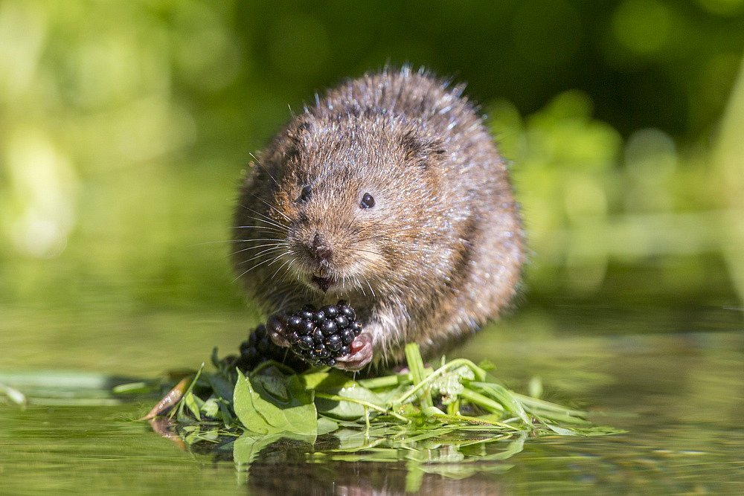
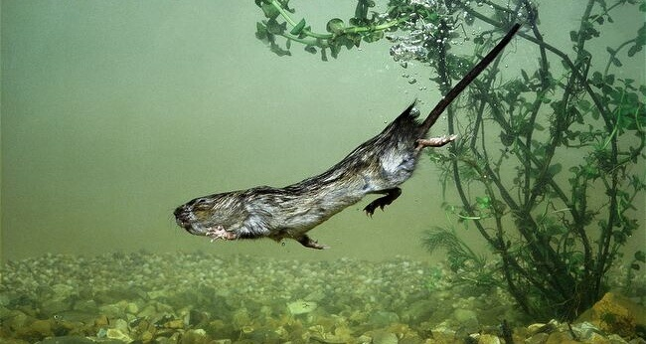
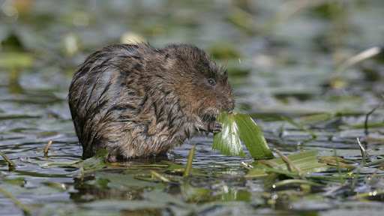
Hryzec vodní
Buduje si chodby v březích rybníka
Výborně plave a umí se potápět
Je to býložravec
Někdy ho můžeme spatřit i na zahradě, škodí ohryzáváním kořenů stromů a požíráním kořenové zeleniny
Velký asi jako morče

Slide 10
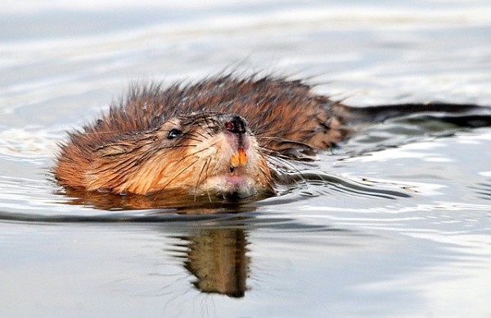
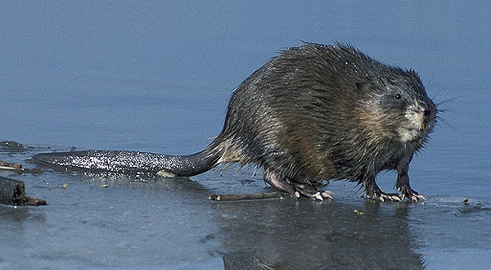
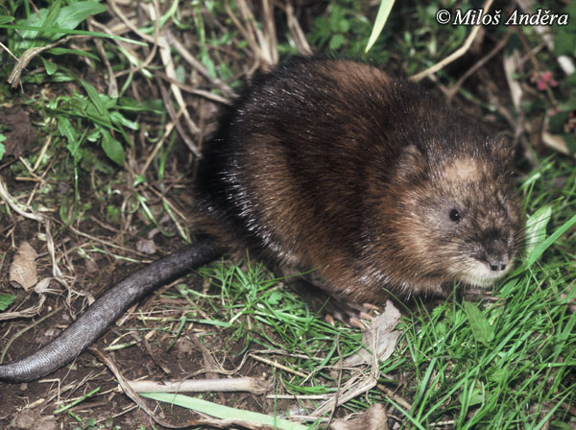
Ondatra pižmová
Staví si nory v březích rybníků a řek
Dobrý plavec
Ocas používá jako kormidlo
Je to všežravec
Za potravou se potápí i k vodnímu dnu

Slide 11
A zbylé živočichy si necháme do ekosystému řeka ☺
Nezapomeň na zápis do sešitu ☺

